Slide 1
Rīcības plāns Latgales reģiona izaugsmei 2018. - 2021.gadam

Slide 2
Latgales plāns 2018.-2021.gadam
Darba algas ?
Vietējās iniciatīvas
Kā augt ātrāk ?
Uzņēmējdarbības atbalsta infrastruktūra
SEZ atbalsts darba algām
Latgales uzņēmējdarbības centrs un pašvaldību rīcībspēja (plašākas atbalsta formas uzņēmējiem)

Slide 3
5.6.2. SAM trešās kārtas apguves progress
Informācija par SAM 5.6.2. apguves progresu uz 11.02.2019.
SAM 5.6.2. 3.kārtā pabeigti ir divi projekti
SAM 5.6.2. faktiski sasniegtie rādītāji:
SAM / pasākums / projektu atlases kārta | Kopējais ERAF finansējums, eiro* | Plānotais projektu skaits KOPĀ | Kopējais projektu skaits un finansējums (iesniegti, apstiprināti, līgums, pabeigti) |  |  | Neiesniegti projekti
 |  |  | Skaits | ERAF, eiro | % | Skaits | ERAF, eiro | %
5.6.2. | 236 524 372 | 110 | 76 | 161 270 764 | 68 | 34 | 75 253 608 | 32
5.6.2. 1.kārta (ITI) | 92 138 673 | 29 | 20 | 53 384 985 | 58 | 9 | 38 753 688 | 42
5.6.2. 2.kārta (reģ. centri) | 92 138 673 | 65 | 44 | 64 762 536 | 70 | 21 | 27 376 137 | 30
5.6.2. 3.kārta (Latgale) | 52 247 026 | 16 | 12 | 43 123 244 | 83 | 4 | 9 123 782 | 17
Pabeigtie projekti:
 |  | KOPĀ | ERAF
Alūksnes pilsētas rūpnieciskās apbūves teritorijas attīstība 1.kārta | Alūksnes novada pašvaldība | 2 218 458 | 1 718 433
Degradēto rūpniecisko teritoriju reģenerācija Daugavpils pilsētas un Daugavpils novada teritorijās I kārta | DAUGAVPILS PILSĒTAS DOME | 3 872 756 | 3 135 447
5.6.2. SAM 3.kārtā faktiski sasniegtais rezultatīvais rādītājs – izveidotas 37 darba vietas

Slide 4
Iespējamās izmaiņas – darba samaksas (ieguldījumi atalgojumā) iekļaušana ieguldījumu projektā
Investīciju projekts
Ieguldījumi pamatlīdzekļos
Atlaide
UIN, NIN
Ieguldījumi atalgojumā
Atlaide
UIN, NIN
Jauns ieguldījumu veids
Galvenie nosacījumi:
Investīciju projektā izdevumi atalgojumā iekļaujami 100% apmērā
TIKAI jaunām darba vietām

Slide 5
Latgales plāns 2018.-2021. gadam
Plāns apstiprināts MK 18.09.2018.
Uzdevumi:
Jautājuma par nodokļu atvieglojumu piemērošanu visām speciālajām ekonomiskajām zonām izskatīšana nodokļu reformas īstenošanas izvērtējuma ietvaros
FM 01.06.2019.
Nodokļu politikas uzlabošana – atbalsta paplašināšana speciālajās ekonomiskajās zonās Latgalē, paredzot nodokļu atvieglojumus par izmaksām darba spēka atalgojumā jaunām darba vietām
VARAM 30.12.2021.

Slide 6
Deklarācija par Artura Krišjāņa Kariņa vadītā Ministru kabineta iecerēto darbību
Ilgtspējīgāka un mērķtiecīgāka reģionālā attīstība
235. Turpināsim Latgales rīcības programmas īstenošanu un atbalstīsim Latgales speciālās ekonomiskās zonas attīstību.

Slide 7
Informācija no FM par papildus finansējuma pieejamību 5.6.2. SAM
Pašlaik FM gatavo/skaņo ar ministrijām Kohēzijas politikas fondu pusgada ziņojumu, kur piedāvāts FM līdz š.g. 30.septembrim iesniegt MK ziņojumu par snieguma ietvara rezerves finansējuma izlietojuma priekšlikumiem, t.sk. ņemot vērā iepriekš pieņemtos MK lēmumus par nepieciešamību vērtēt atsevišķas nozaru vajadzības
Gatavojot ziņojumu, ņemot vērā augstu pieprasījumu apjomu, lūgs arī ministriju priekšlikumus par iespējamam pārdalēm līdz š.g. 30.jūnijam

Slide 8
Reģionālā politika pēc 2020.gada

Slide 9
Kas notiek reģionos?
Reģionālā politika pēc 2020.gada
Integrēta reģionālā attīstība

Slide 10
Iedzīvotāji un IKP
Reģionālā politika pēc 2020.gada
Integrēta reģionālā attīstība

Slide 11
Ietekme uz mājsaimniecībām
Ienākumu nevienlīdzībai Latvijā ir izteikts teritoriāls raksturs:
Darba samaksa atšķirības 1,6 reizes (jeb 10 līdz 5-6 gadu starpība)
Komersantu spēja piesaistīt investīcijas - atšķirības nefinanšu investīcijas 5,42 reizes.
Reģionālā politika pēc 2020.gada
Integrēta reģionālā attīstība
6

Slide 12
Iedzīvotāju skaita izmaiņas
Pēdējo 10 gadu laikā:
2010.g. lielākā emigrācija 10 gadu laikā (-35,6 tūkst. gada laikā).
2017.g. mazākā emigrācija 10 gadu laikā (-7,8 tūkst.).
Būtiski atšķiras reģionāli - Pierīgā pēdējos 10 gados ir samazinājies iedzīvotāju skaits tikai par 1%, tad Latgales reģionā par 20%.
Reģionālā politika pēc 2020.gada
Integrēta reģionālā attīstība

Slide 13
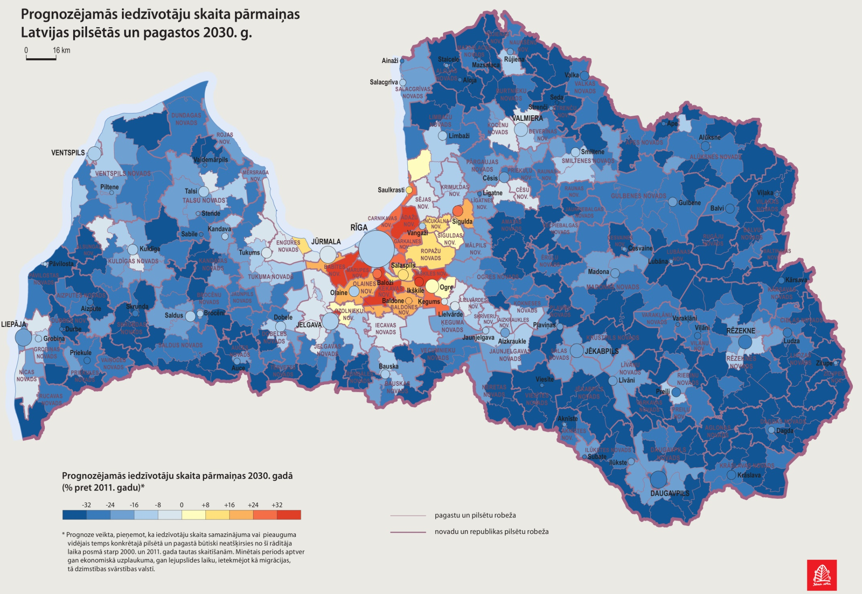
Reģionālā politika pēc 2020.gada
Integrēta reģionālā attīstība

Slide 14

Digitālā transformācija maina nozares un publisko pakalpojumu sniegšanu– vai tiekam līdzi?
Tuvākā nākotnē ikvienas nozares konkurētspēju un izdzīvošanas spēju noteiks spēja visaptveroši ieviest modernās tehnoloģijas
Pakalpojumu sniegšanas efektivitāte un atbilstība augošajām klimata aizsardzības prasībām ir atkarīga no spējas visaptveroši izmantot modernās tehnoloģijas
Digitālās tehnoloģijas kopumā Latvijā attīstās labi, tomēr uzņēmēju spēja tās pielietot ir ļoti zema.
Digitālo pakalpojumu izmantošana pieaug, tomēr ir prasmīgu IT speciālistu trūkums.
Digitālo pakalpojumu pielietojums pieaug, tomēr digitālās prasmes ir izaicinājums
Notes:
Saskaņā ar Eiropas komisijas 2019. gada pārskatu par Latvijas attīstību.
Latvia continues to display a mixed performance in digital transformation. Its strongest assets are connectivity, entrepreneurial culture and ICT (information and communication technology) start-ups, where it performs above the EU average.
However, challenges remain in the integration of digital technologies, in access to finance and in the supply and demand of digital skills.

Slide 15

Izaicinājumi
Iedzīvotāju aizplūšana:
Rīga neuzņem visus – lielākā daļa izbrauc ārpus Latvijas
Būtiska algu atšķirība starp reģioniem
Finanšu pārdale nerisina problēmu - finanšu resursu pārdale nepalielina to daudzumu
Reģionālās ekonomikas atšķirības un «Market gap»: tirgus pats nespēj atrisināt reģionālās atšķirības
Pašvaldības loma – spēja ietekmēt attīstības procesu reģionos – pārmaiņu līderis!
Reģionālā politika pēc 2020.gada
Integrēta reģionālā attīstība

Slide 16
Ko darīt? (galvenie virzieni)
Reģioni un pašvaldība kā attīstības virzītājs
Pakalpojumu efektivitāte
Uzņēmējdarbības vide reģionos
Pašvaldības loma!
Demogrāfija
Reģionālā politika pēc 2020.gada
Integrēta reģionālā attīstība

Slide 17
Mērķa definēšana
Reģionālā politika pēc 2020.gada
Integrēta reģionālā attīstība

Slide 18
Atšķirīgā situācija reģionos –
IKP atšķirības (1)
Avots: VARAM veidots pēc datiem no CSP
Rīgas reģionā IKP uz vienu iedzīvotāju 2016.gadā ir 17 213 eiro, kas ir 135% no vidējā IKP uz vienu iedzīvotāju valstī (12 760 eiro). Kurzemē IKP uz vienu iedzīvotāju ir 74% no vidējā IKP uz vienu iedzīvotāju valstī, Vidzemē 66%, Zemgalē 63%, bet Latgalē 51%.
Rīgas reģionā IKP uz vienu iedzīvotāju ir 2,64 reizes lielāks nekā Latgales reģionā.
Reģionālā politika pēc 2020.gada
Integrēta reģionālā attīstība

Slide 19
Reģionālās attīstības atšķirības:
30 gadu pie pozitīvas izaugsmes
A. 75% no IKP
B. 90% no IKP
Mērķis – Vidzemē, Zemgalē un Latgalē panākt 75% IKP uz vienu iedzīvotāju no vidējā IKP uz vienu iedzīvotāju valstī, saglabājot Kurzemes 78% līmeni¹.
Mērķis – Kurzemē, Vidzemē, Zemgalē un Latgalē panākt 90% IKP uz vienu iedzīvotāju no vidējā IKP uz vienu iedzīvotāju valstī².
________________________________
________________________________
⇓
⇓
Lai sasniegtu mērķi, papildus būtu jāiegulda:
Lai sasniegtu mērķi, papildus būtu jāiegulda:
 | 30 gados papildus jāiegulda (milj. euro) | Pret vidējo IKP rādītāju Latvijā
Rīgas reģions | 0 | 124%
Vidzemes reģions | 1 072,7 | 75%
Kurzemes reģions | 533,3 | 78%
Zemgales reģions | 1 258,0 | 75%
Latgales reģions | 2 452,7 | 75%
Latvijā kopā | 5 316,7 | 100%
 | 30 gados papildus jāiegulda (milj. euro) | Pret vidējo IKP rādītāju Latvijā
Rīgas reģions | 0 | 110%
Vidzemes reģions | 2 855,7 | 90%
Kurzemes reģions | 2 596,4 | 90%
Zemgales reģions | 3 417,7 | 90%
Latgales reģions | 4 989,3 | 90%
Latvijā kopā | 13 859,1 | 100%
^{1,2} Rīgas reģionā paliek iegūtais IKP uz vienu iedzīvotāju veselos skaitļos, t.i. eiro izteiksmē, bet samazinās attiecība pret vidējo līmeni valstī, jo citur IKP uz vienu iedzīvotāju pieaug, bet Rīgas reģionā paliek nemainīgs – mazinās atšķirības.

Slide 20
Reģionālās attīstības modelis – septiņgadē nepieciešamais ieguldījums
Kopprodukts reģionos
+ 1 330 milj. euro
1 euro darba algās rada 3 euro IKP
1 euro tehnoloģijās / iekārtās rada 5 euro IKP
Ieguldījums
Ieguldījums
Preces un pakalpojumi
Darba spēks (darba samaksa)
+385 milj. euro
Tehnoloģijas un iekārtas (investīcijas)
+270 milj. euro

Slide 21
Reģionālās politikas mērķis
Virsmērķis | Politikas rezultāts
Reģionālās attīstības atšķirību mazināšana, nodrošinot līdzvērtīgu dzīves un darba apstākļus visiem Latvijas iedzīvotājiem | Samazināt IKP starpību starp reģioniem vismaz par 5%
Ilgtermiņa izaicinājums:
Ilgtermiņa – 30 gadu laikā samazināt IKP atšķirības – mazāk attīstītajiem reģioniem līdz 75% IKP pret Latvijas vidējo (5 316,7 milj. euro IKP pieaugums reģionos);
Vidējā termiņā - samazināt starpību par 5% (1 330 milj. EUR IKP pieaugums reģionos).
Mērķa sasniegšanai, nepieciešamais ieguldījums plānošanas periodā (7 gados):
385 milj. darba algās;
270 milj. piesaistītās investīcijās (nefinanšu investīcijās).
Reģionālā politika pēc 2020.gada
Integrēta reģionālā attīstība

Slide 22
Reģionālās politikas apakšmērķi
Apakšmērķi | Politikas rezultāts
Produktivitātes kāpināšana reģionos 2. Cilvēkkapitāla piesaiste reģionos | 270 milj. EUR piesaistītās investīcijas 385 milj. EUR darba algās 8 132 remigranti
1. Pakalpojumu efektivitāte 2. Mobilitāte atbilstoši demogrāfijas izaicinājumiem | Izmaksas uz klientu – samazinājums vismaz par 10% Primārās enerģijas gada patēriņa samazinājums gadā – 67 991 529 kWh/gadā, siltumnīcefekta gāzu samazinājums gadā – 17 200 CO₂ tonnas 0 rinda PII (kas bija 2018.gadā – 7 500), radītās 7500 jaunas vietas PII un bērnu pieskatīšanas pakalpojumu sniedzējiem Sasniedzamība – samazinās laika patēriņš pakalpojuma sasniedzamībai vismaz par 5%

Slide 23
Galvenie virzieni
Reģioni un pašvaldība kā attīstības virzītājs
Pakalpojumu efektivitāte
Uzņēmējdarbības vide reģionos
Pašvaldības loma!
Demogrāfija
Vietas sagatavošana un produktivitāte
Cilvēkkapitāls
Pakalpojumu efektivitāte atbilstoši demogrāfijai
Sasniedzamība un dzīves vide
Pašvaldību administrācijas efektivitāte
Reģionālā politika pēc 2020.gada
Integrēta reģionālā attīstība

Slide 24
Pašvaldības loma – vietas sagatavotājs
Ieguldījums biznesa idejā
Uzņēmējdarbības vide (vietējā)
Peļņa, attīstība
Mērķis – radīt apstākļus, lai komersantiem:
Labvēlīga uzņēmējdarbības vide:
Nav jāiegulda apkalpojošā infrastruktūrā (telpas, pieslēgumi, ceļi u.tml.)
Ātri, ērti pakalpojumi
Vairāk resursa biznesa idejai (iekārtās, personālā, mārketingā u.tml.)
Reģionālā politika pēc 2020.gada
Integrēta reģionālā attīstība

Slide 25
Iespējamie rīcības virzieni: UZŅĒMĒJDARBĪBA (1)
Rīcības virziens | Iespējamie uzdevumi
Vietas sagatavošana uzņēmējam un to produktivitāte | Publiskā infrastruktūra uzņēmējdarbības atbalstam – turpinājums SAM 331/562 (ES fondi) (VARAM)
 | Atbalsts produktivitātes celšanai reģionos – ieguldījumi pamatlīdzekļos esošo/jaunu produktu un pakalpojumu attīstībai (ES fondi) (EM)
 | Nekustamā īpašuma regulējuma pilnveidošana, uzlabojot īpašuma pārdošanas nosacījumus atbilstoši komersanta ieguldījuma apjomam
 | Teritoriju plānošana - gatavība uzņemt investīciju projektus un prasību samērīgums komersantiem
 | Reģionālie projekti – pašvaldību starpnorēķini IIN ieguvumiem
 | Pašvaldību darbības standarts – atbalsta komplekts uzņēmējdarbībai
 | Reģionālā inovāciju un zināšanu partnerība (platforma sadarbībai ar augstskolām, uzņēmējiem, NVO)

Slide 26
Iespējamie rīcības virzieni: UZŅĒMĒJDARBĪBA (2)
Rīcības virziens | Iespējamie uzdevumi
Cilvēkkapitāla piesaiste | Cilvēkkapitāla piesaiste reģionos un darba spēka mobilitāte - ieguldījumi darba algās (ES fondi) (ZM)
 | Pašvaldību garantiju instrumenta attīstība
 | Nodokļu risinājumi darba algu atbalstam Latgales reģionā (Latgales SEZ pilnveide)
 | Mājokļu atbalsts darba spēkam (VB) (EM)
 | Remigrācijas atbalsta pasākumi, reģionālie demogrāfijas pasākumi (reģionālo koordinatoru darbība un pakalpojumu nodrošināšana ģimenēm ar bērniem)

Slide 27
Iespējamie rīcības virzieni: PAKALPOJUMI (1)
Rīcības virziens | Iespējamie uzdevumi
Pakalpojumu nodrošināšana atbilstoši demogrāfijas izaicinājumiem | Pašvaldību pakalpojumu ēku energoefektivitāte un AER (ES fondi) (VARAM)
 | Pirmsskolas izglītības un bērnu pieskatīšanas pakalpojuma pieejamība (ES fondi) (VARAM)
 | Viedās pašvaldības – pakalpojumu efektivitātes uzlabošana (izmaksas uz klientu), piemērojot kombinētos risinājumus (plānošana, IKT + infrastruktūra, mobilitāte, klimata risinājumi) (VARAM)
 | Vienota pakalpojumu tīkla plānošana un koordinācija (izglītība, sociālā, veselība, kultūra…citi pakalpojumi)
 | Vienoto valsts un pašvaldību klientu apkalpošanas centru darbība un pakalpojumu efektīva digitalizācija
Sasniedzamība un dzīves vide | Mobilitāte pakalpojumu saņemšanai - pašvaldību ceļi, ielas un citi mobilitātes risinājumi (ES fondi) (VARAM)
 | Pašvaldību publiskās ārtelpas attīstība tūrisma veicināšanai (ES fondi) (VARAM)
 | Rīgas metropoles areāla mobilitātes plānošana

Slide 28
Iespējamie rīcības virzieni: PAKALPOJUMI (2)
Rīcības virziens | Iespējamie uzdevumi
Pašvaldību administrācijas darba efektivitāte | Pašvaldību administratīvi teritoriālais iedalījums (vietējo pašvaldību reformas īstenošana un saistītās likumdošanas pārskatīšana), otrā līmeņa pašvaldību ieviešanas nepieciešamības izvērtēšana – funkcijas, statuss, finansējums, teritorijas) u.c.
 | Pašvaldību administrācijas kapacitāte un zināšanas viedai plānošanai un attīstībai (ES fondi) (VARAM)
 | Pašvaldību finanšu sistēmas pilnveidošana (pašvaldību budžeta mērķtiecīgāki ieguldījumi)
 | Mērķdotācija pašvaldību projektu līdzfinansējumam – nodrošināt atbalsta piešķiršanu atbilstoši reģionālās attīstības atšķirībām
 | Reģionu un pašvaldību attīstības programmu kvalitātes uzlabošana, t.sk. attīstības un budžeta plānošanas sasaistes nodrošināšana (saskaņošana ar VARAM)
 | Plašākas sabiedrības iesaiste reģionālās politikas mērķu sasniegšanā (līdzdalības budžeta ieviešana)
 | Paplašināt teritoriālās statistikas klāstu un ieguves iespējas
 | Pašvaldības administratīvo un pakalpojumu sniegšanas procesu modernizācija un digitalizācija un digitālo risinājumu koplietošana

Slide 29
Teritoriālā pieeja

Slide 30
Reģionālās attīstības likums
Reģionālās attīstības finansējumu piešķir mērķteritorijām vai to daļām atbilstoši Reģionālās politikas pamatnostādnēs noteiktajiem reģionālās politikas mērķteritoriju atbalsta virzieniem (21.pants (1))
Reģionālās politikas mērķteritorijas tiek noteiktas, ievērojot Latvijas ilgtspējīgas attīstības stratēģiju. Mērķteritorijās ietilpstošās pašvaldības tiek noteiktas Reģionālās politikas pamatnostādnēs (24.pants)
Reģionālā politika pēc 2020.gada
Integrēta reģionālā attīstība

Slide 31
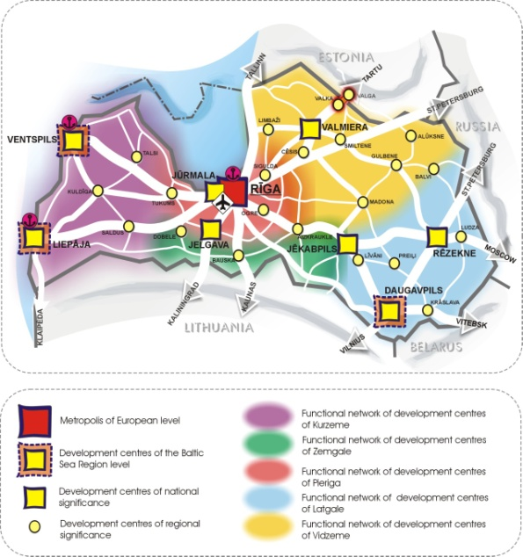
LV 2030 mērķteritorijas
Attīstības centri (9+21)
Lauku teritorijas
Rīgas metropoles areāls
Baltijas jūras piekraste
Austrumu pierobeža

Slide 32
Investīciju koordinācija uzņēmējdarbības attīstībai
Finansējuma sadale uzņēmēju projektiem reģionāli
Uzņēmēju projekti tiek iezīmēti pašvaldības attīstības programmā
Projektu atlasē tiek iesniegts pašvaldības apliecinājums par uzņēmēja papildinātību pašvaldības projektam
Iesniedz projektu (nepārtraukts konkurss)
Uzņēmējs
CFLA + EM/ZM
Nav apliecinājuma (finansējums tiek izlietots reģiona ietvaros)
Apliecinājums (priekšroka)
Mērķorientēts uzņēmējs
Nomas kārtībā
Nesaistīts uzņēmējs
Pašvaldība

Slide 33
Reģionālā mēroga projekti
Finansējuma apjoms, balstoties uz investīciju vajadzībām (īpatsvars no kopējā finansējuma pieprasījuma) – 30%
Principi / kritēriji projektiem:
Reģionāla mēroga objekti, kas atrodas vai apkalpo vairāku pašvaldību teritorijas (piem., liela mēroga industriālās teritorijas, mobilitātes punkti (Park&Ride), reģionālie veloceliņi, tūrisma objekti, dabas teritorijas un ūdensmalas u.tml.):
Klients pašvaldību sniegtajiem pakalpojumiem;
Nodarbinātie uzņēmumā no vairākām pašvaldībām;
Objekti, kuru attīstībai nepieciešama pašvaldību sadarbība to fiziskās atrašanās vietas dēļ (piem., pašvaldību pielāgošanās RailBaltica projektam, tūrisma maršruti, kopīgas rekreācijas teritorijas un aktīvās atpūtas vietas, vienots tūrisma piedāvājums un reģionālais mārketings)
Reģiona inovāciju sistēmas attīstība (izglītības programmu atbilstība darba tirgus prasībām, profesionālā izglītība, mūžizglītības programmas, sasaiste ar zinātni/pētniecību reģiona nozaru attīstībai u.tml.)
Notes:
Principi / kritēriji projektiem:
Reģionāla mēroga objekti, kas atrodas vai apkalpo vairāku pašvaldību teritorijas (piem., liela mēroga industriālās teritorijas, mobilitātes punkti (Park&Ride), reģionālie veloceliņi, tūrisma objekti, dabas teritorijas un ūdensmalas utml.)
Vienotie risinājumi reģionālajā mērogā (piem., pašvaldību pielāgošanās RailBaltica projektam, integrēta sabiedriskā transporta sistēma, vides aizsardzības infrastruktūra – meliorācija, pretplūdu pasākumi)
Objekti, kuru attīstībai nepieciešama pašvaldību sadarbība (piem., tūrisma maršruti, kopīgas rekreācijas teritorijas un aktīvās atpūtas vietas, vienots tūrisma piedāvājums un reģionālais mārketings)
Apdzīvojuma pārvaldība - vienotā pakalpojumu tīkla plānošana/koordinācija, ņemot vērā «augošās» un «sarūkošās» apdzīvotās vietas. Apdzīvojuma struktūras, mobilitātes iespēju un publisko pakalpojumu nodrošinājuma sasaiste
Reģiona inovāciju sistēmas attīstība (izglītības programmu atbilstība darba tirgus prasībām, profesionālā izglītība, mūžizglītības programmas, sasaiste ar zinātni/pētniecību utml.)

Slide 34
Laika grafiks
Reģionālā politika pēc 2020.gada
Integrēta reģionālā attīstība

Slide 35
Reģionālie diskusiju forumi – reizē ar NAP publisko apspriešanu
Laiks: 2019.gada marts/maijs
Norises vietas: pa vienam semināram katrā plānošanas reģionā
Dalībnieki: pašvaldību, plānošanas reģionu, nozaru ministriju, NVO pārstāvji
Semināru mērķis:
Reģionālās politikas rezultāti, t.sk. ar ES fondu atbalstu, reģionālie izaicinājumi
NAP pēc 2020.gada
Reģionālā politika pēc 2020.gada
Reģionālā politika pēc 2020.gada
Integrēta reģionālā attīstība

Slide 36
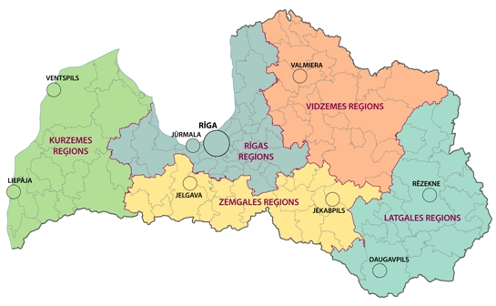
Reģionālo semināru norises vietas un datumi
Alūksnē 15.03.
Siguldā 30.05.
Liepājā 28.03.
Rēzeknē 26.04.
Jelgavā 11.04.

Slide 37
Paldies!

